Slide 1
進捗報告
2020/05/20～2020/05/27
佐藤央（発表者）,市川晴也,近藤羽音,渡邊幹斗

Slide 2
今週すべきだったこと
・要求仕様書完成までの計画
→第一回インスペクションのお願い

Slide 3
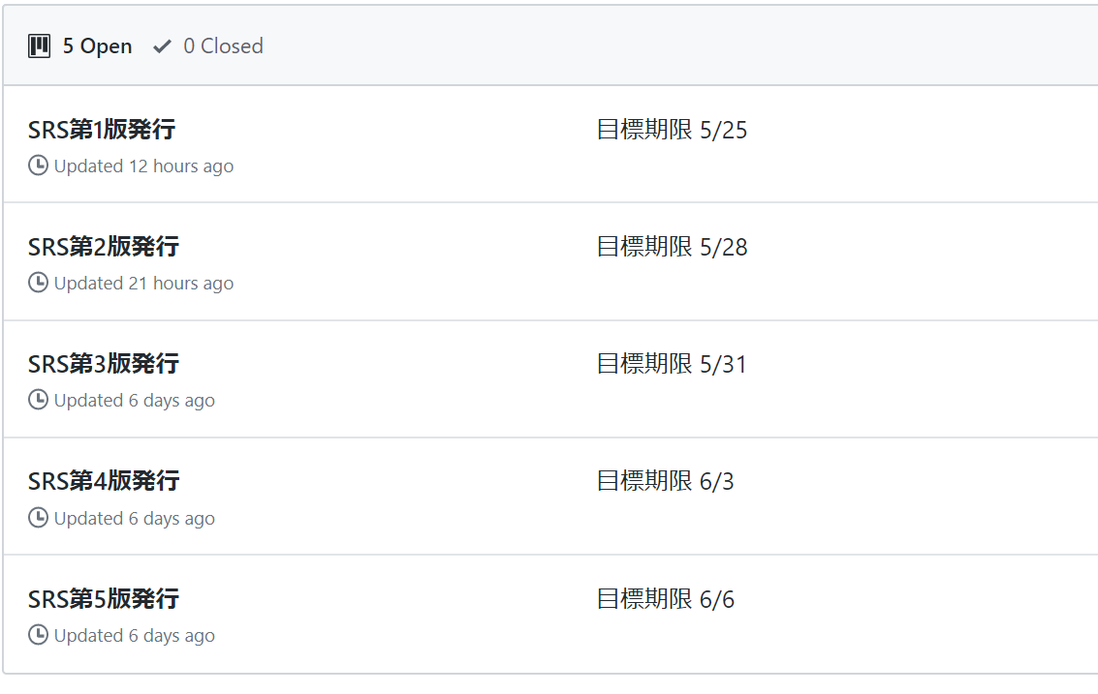
今週実際に行ったこと
・要求仕様書締め切りまでのスケジュール計画

Slide 4
今週実際行ったこと
要求仕様書1回目インスペクションの依頼
予定：05/24 実際：05/25
24時間の遅れ
・遅れ発生に伴うリスケジューリング
・市川くんがリーダーに就任

Slide 5
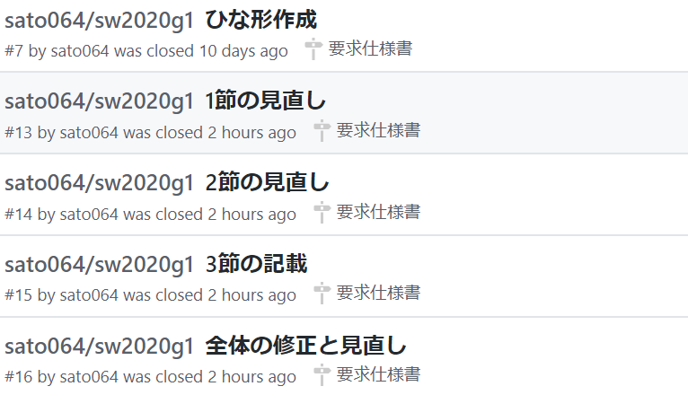
遅れ発生の要因
コミュニケーション及び確認不足
私の著しい生活リズム崩壊による活動時間の差
タスクの過度な細分化と非曖昧性の高さ

Slide 6
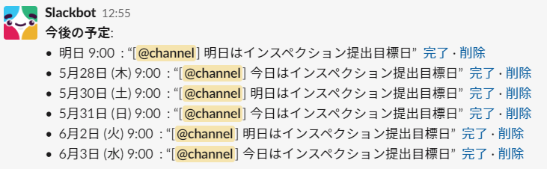
原因の改善
Slackの活用
1つの指摘に対して1つのissue（非曖昧性の排除）

